Slide 1
Extracción, transformación y carga
Daniel Felipe Romero Bernal
Msc. Ciencia de Datos

Slide 2
01
Presentación

Slide 3

Docente
Investigador social cuantitativo - científico de datos
Coordinador Técnico de SI (SBS)
Docente universitario
MSc. Ciencia de datos
MSc. Ciencias farmaceuticas
Spc. Gestión integral de proyectos
Ing. Biomédico
Sociológo
Daniel Felipe Romero Bernal
dfromero@uao.edu.co

Slide 4
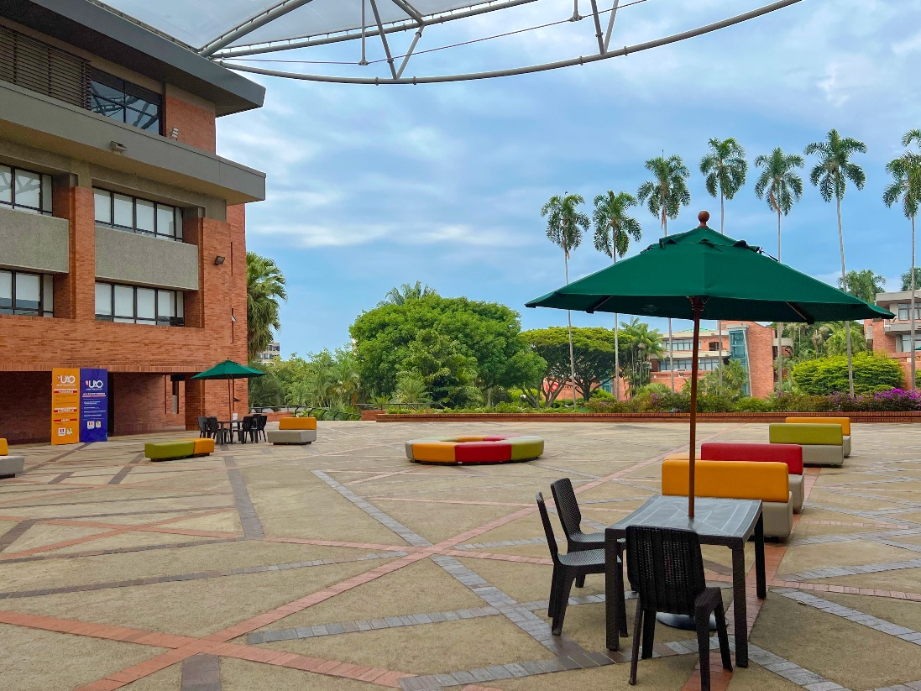

Sobre los estudiantes
Presentemonos, e intentemos responder a lo siguiente:
¿Qué sé de ETL? ¿He trabajado formalmente?
¿De dónde soy? ¿Estaré virtual, presencial o híbrido?
¿Cómo es mi dominio del inglés?
¿Hasta ahora cómo ha sido mi recorrido en el programa académico?
19
Matriculados

Slide 5
02
Presentación del curso

Slide 6
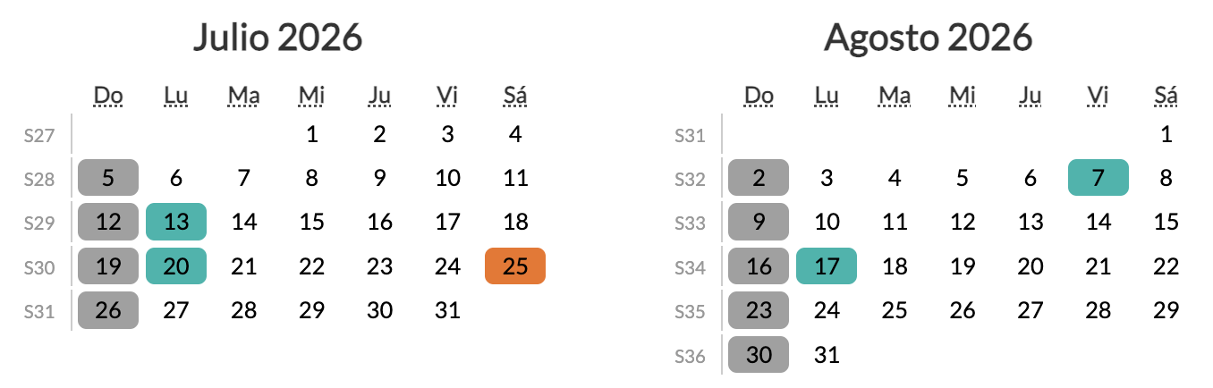
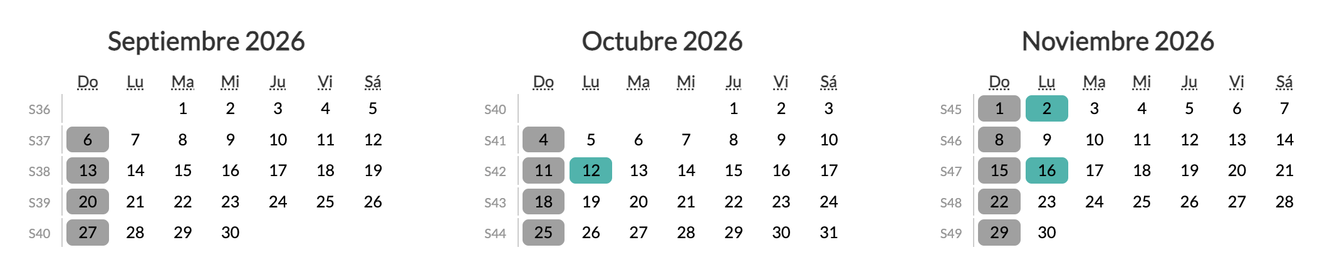
Sobre el curso
Comenzamos día 27 de julio de 2026
Terminamos día 17 de noviembre de 2026
Lunes: 18:30 – 21:30 | Martes: 18:30 – 21:30

Slide 7
Competencias a desarrollar
Define la infraestructura computacional apropiada para la implementación de aplicaciones que hacen uso intensivo de análisis de datos e inteligencia artificial, de acuerdo con las necesidades y características de la organización, así como factores globales, culturales, sociales, ambientales y económicos.
Gestiona de forma efectiva proyectos relacionados con el manejo y análisis de datos.

Slide 8
Resultados de aprendizaje
Diseñar e implementar la infraestructura tecnológica apropiada para el almacenamiento, procesamiento y acceso a los datos, considerando sus características y el uso que se requiera de ellos.
Establece políticas de almacenamiento, transmisión y uso de los datos, que aseguren su integridad, cumpliendo con las leyes y reglamentaciones existentes a nivel nacional e internacional.
Organiza y planifica las tareas y los recursos necesarios para el desarrollo de un proyecto de análisis de datos, de forma que se cumpla con el objetivo establecido, cumpliendo las restricciones identificadas.

Slide 9
Metodología
El curso está enmarcado dentro de una propuesta de trabajo activo y colaborativo, en el cual el estudiante tiene la oportunidad de revisar sus procesos de comprensión y producción y, a la vez, apropiarse de estrategias que contribuyan a su desempeño profesional. Con un enfoque empresarial, se dotará a los estudiantes de habilidades para abordar problemas cotidianos y utilizar herramientas actuales en entornos empresariales.
La metodología implementada se desarrolla considerando cuatro puntos clave: la participación activa del estudiante, proyectos bajo metodologías ágiles, clases magistrales y ejercicios prácticos. Para fomentar la participación activa, se emplean diversas actividades como exposiciones, intercambio de conocimientos, preguntas constantes y casos de estudio. Docentes y estudiantes socializan, debaten y analizan lo aprendido a través de desafíos y temáticas específicas, construyendo ideas y conceptos con ejemplos reales y presentaciones a toda la clase.

Slide 10
Metodología
Para impulsar el estudio independiente, la organización y planificación de proyectos, así como el análisis de casos reales, se desarrollan cuatro proyectos a lo largo del curso, uno por cada corte y uno integrador que abarca todos los temas vistos en clase. Cada proyecto incluye un repositorio en herramientas como GitHub y una documentación con evidencias, seguido de una sustentación a la clase. Estos proyectos se implementan con metodologías ágiles para desarrollar habilidades necesarias en el ámbito empresarial.
Además, se utiliza la clase magistral para exponer conceptos teóricos, casos de estudio y problemáticas relacionadas al temario, sentando las bases del conocimiento que se fortalecen con las demás metodologías. Se recurre a casos de estudio para analizar problemáticas y soluciones en situaciones empresariales reales, así como a talleres y ejercicios prácticos para afianzar conocimientos teóricos y habilidades para trabajar con herramientas utilizadas en el mundo laboral.

Slide 11
Contenido temático
1. Modelos dimensionales y DW
Tipos de bases de datos
Modelos dimensionales
Tipos de esquemas
Datawarehouse
2. Calidad y seguridad de los datos
Calidad
Seguridad
Pipelines de evaluación
Herramientas y tecnologías
3. Creación de pipelines
Pipelines y orquestación
    Orquestado de pipeline de datos
    Pipelines de datos

Slide 12
Prerrequisitos importantes
Dominio en SQL
Modelos relacionales
Normalización
Teorema CAP
NoSQL
Tipos de datos
Docker y docker compose
Conocimientos básicos de linux
Streaming y batch
Python

Slide 13
Formas de evaluación
# | Elementos de evaluación |  | % Composición | % Global reportado
1 | Workshop 001 | Proyecto práctico – Repositorio Github, documento y sustentación | 15 | 30
 | Actividades | Talleres, quizzes, actividades | 5
 | Entregable proyecto #1 | Documento escrito y sustentación de la primera fase del proyecto. | 10
2 | Workshop 002 | Proyecto práctico – Repositorio Github, documento y sustentación | 15 | 30
 | Actividades | Talleres, quizzes, actividades | 5
 | Entregable proyecto #2 | Documento escrito y sustentación de la segunda fase del proyecto. | 10
3 | Workshop 003 | Proyecto práctico – Repositorio Github, documento y sustentación | 15 | 20
 | Actividades | Talleres, quizzes, actividades | 5
4 | Entregable final proyecto | Documento escrito y sustentación del proyecto. | 20 | 20

Slide 14
03
Evaluación diagnóstica

Slide 15


Evaluación
Ingresar al siguiente enlace o QR para realizar la evaluación diagnóstica, con un tiempo de alrededor de 2 minutos por pregunta.
La evaluación no es calificable, pero servirá para nivelar conocimientos y tener un panorama completo del curso.
https://forms.gle/Gn3z6URS9DccGMDr8

Slide 16
¡Gracias!

